Slide 1
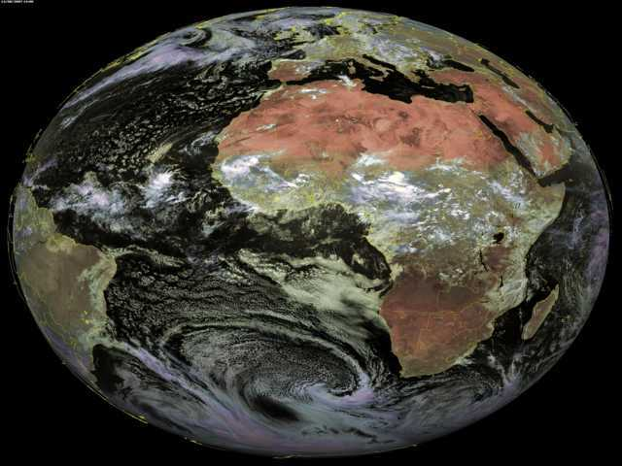







FOR AFRICA

Slide 2
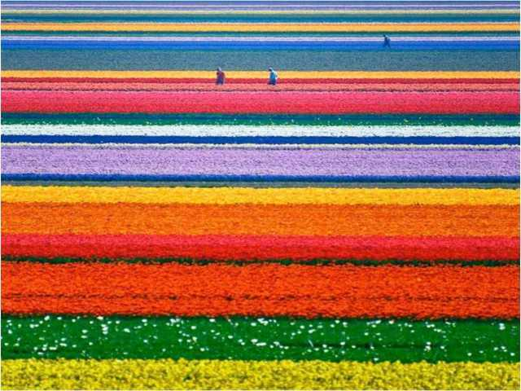

Slide 3
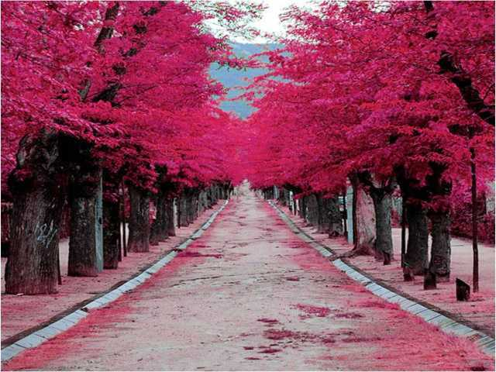

Slide 4
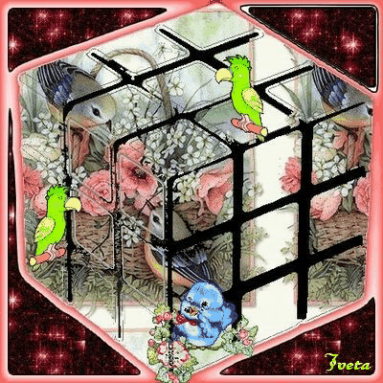

Slide 5


Slide 6
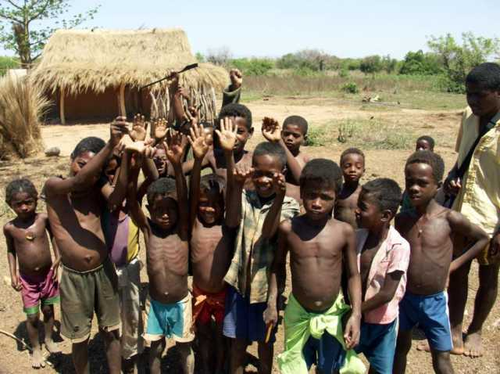
There comes a time, when we hear a certain call
Se viene un tiempo en el que debemos considerar una cierta llamada

Slide 7
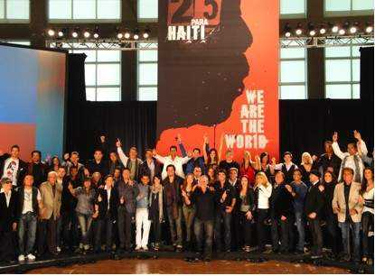

When the world, must come together as one
Cuando en el mundo debemos llegar juntos como uno

Slide 8
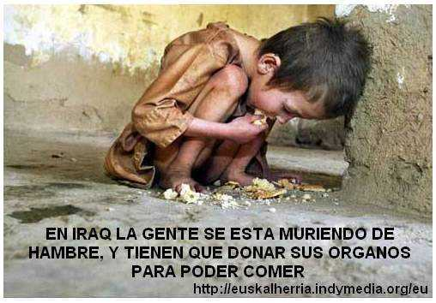
There are people dying
Hay gente muriendo

Slide 9
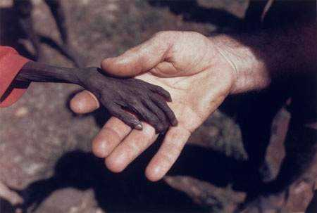
And it's time to lend a hand to life
Y es tiempo de tender una mano a la vida

Slide 10
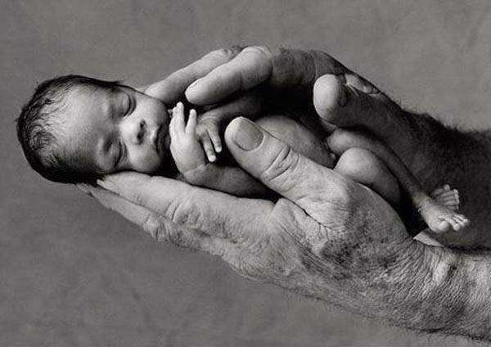
The greatest gift of all
El mas grande regalo de todos

Slide 11
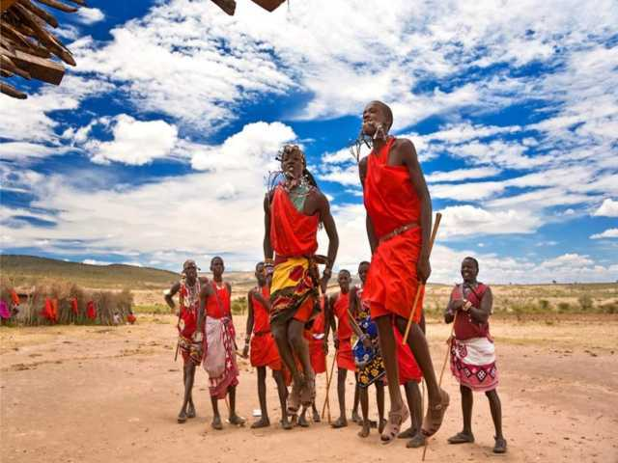
We can not go on pretending day by day
No podemos seguir simulando día a día

Slide 12
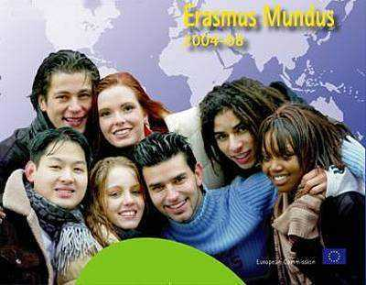
That someone, somewhere will soon make a change
Que alguien, en algún lugar hará pronto un cambio

Slide 13
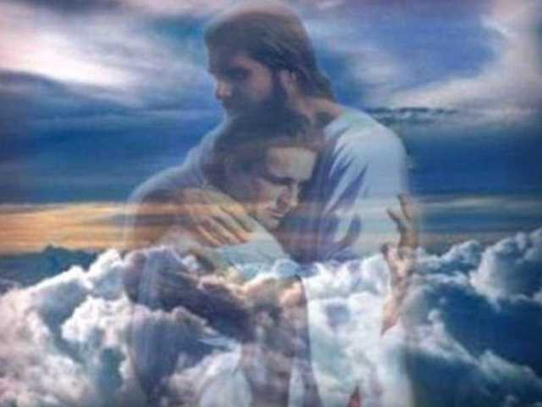
We are all part of god's great big family
Todos somos parte de la gran familia de Dios

Slide 14

And the truth, you know Love is all we need
Y la verdad, tu sabes, amor es todo lo que necesitamos

Slide 15

We are the world, we are the children We are the ones who make a brighter day So lets start giving
Nosotros somos el mundo, nosotros somos los chicos, Nosotros somos aquellos quienes hacemos un día más brillante, pues empecemos a dar

Slide 16
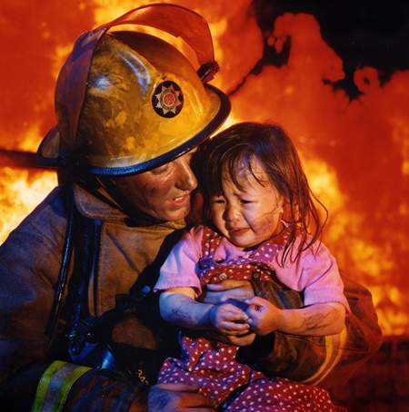
There's a choice we're making We're saving our own lives
es una elección que estamos haciendo
Estamos salvando nuestras propias vidas

Slide 17
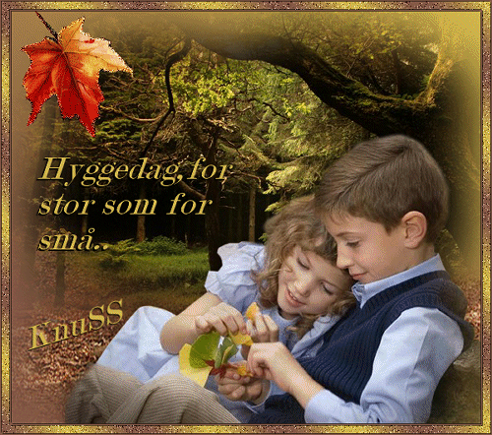
It's true we'll make a better day Just you and me
Es cierto, haremos un día mejor, solamente Sólo tú y yo

Slide 18
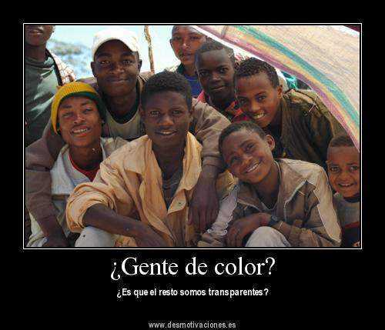

Send them your heart So they'll know that someone cares And their lives will be stronger and free
Envíales tu corazón Así que ellos sabrán que alguien se preocupa Y sus vidas serán mas fuertes y libres

Slide 19
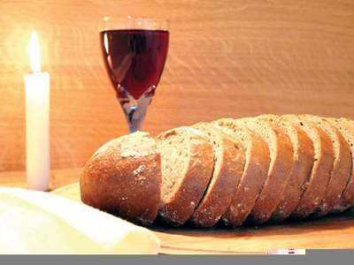
As God has taught us to turn stones into bread
Cuando Dios nos ha enseñado, a convertir las piedras en pan

Slide 20
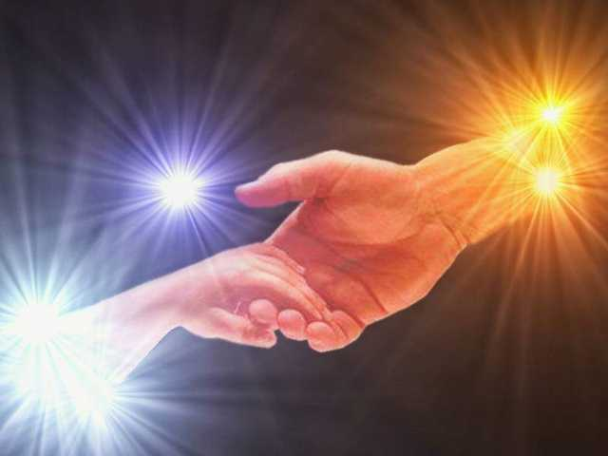
So we all must lend a helping hand
Pues todos debemos tender una mano auxiliadora

Slide 21
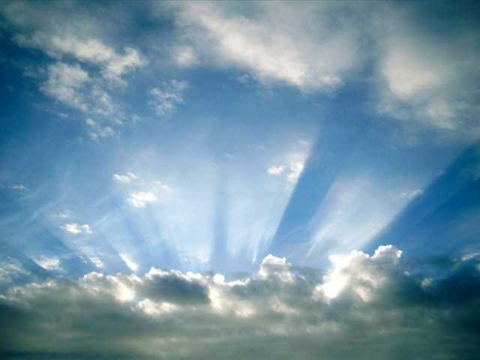
We are the world, we are the children We are the ones who make a brighter day So let's start giving
Nosotros somos el mundo, nosotros somos los chicos, Nosotros somos aquellos quienes hacemos un día más brillante, pues empecemos a dar

Slide 22
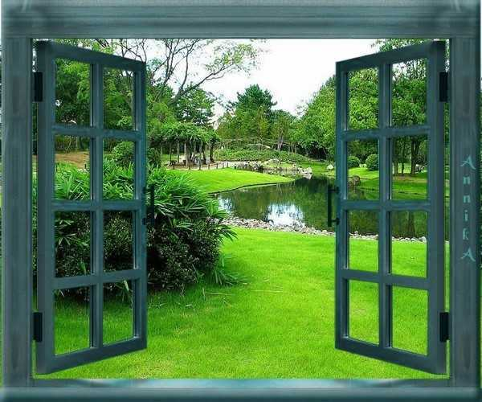
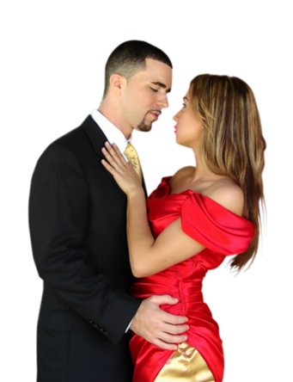
There's a choice we're making We're saving our own lives It's true we'll make a better day Just you and me
es una elección que estamos haciendo
Estamos salvando nuestras propias vidas

Slide 23
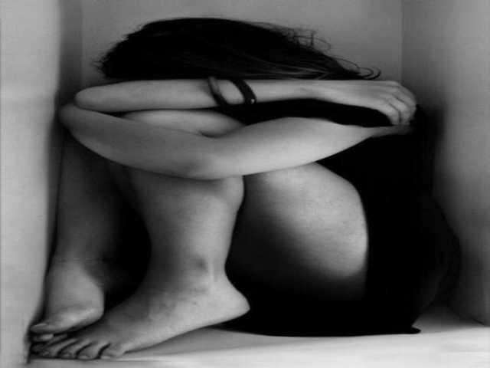
When you're down and out, there seems no hope at all
Cuando estás caído y afuera, no parece haber ninguna esperanza

Slide 24
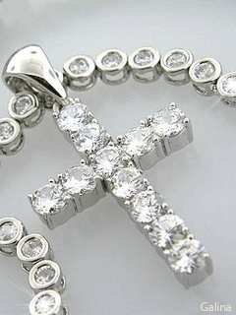
But if you just believe there is no way we can fall
Pero si tu simplemente creyeras, no hay forma que podamos caer

Slide 25
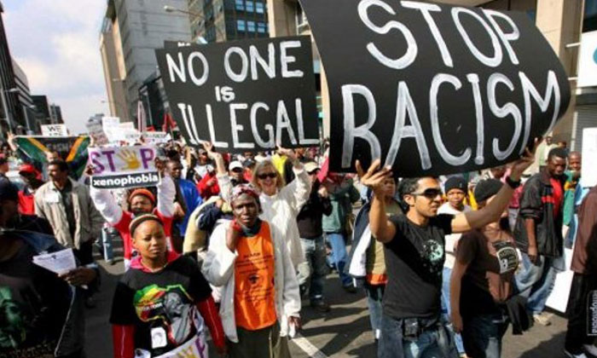
Well, well, well, well let us realize that a change can only come When we stand together as one
Bien, bien, bien, bien que nos demos cuenta de que un cambio sólo puede venir Cuando nos unimos como uno

Slide 26
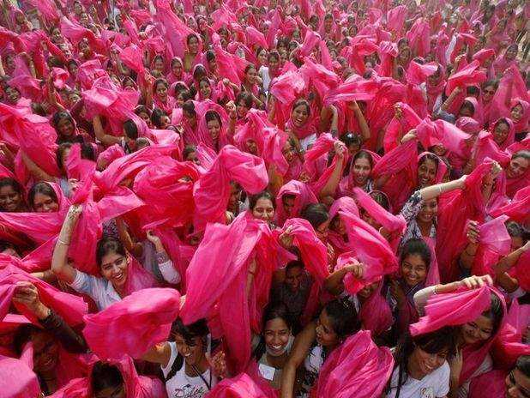
We are the world, we are the children We are the ones who make a brighter day So let's start giving There's a choice we're making We're saving our own lives It's true we'll make a better day Just you and me
Nosotros somos el mundo, nosotros somos los chicos, Nosotros somos aquellos quienes hacemos un día más brillante, pues empecemos a dar

Slide 27
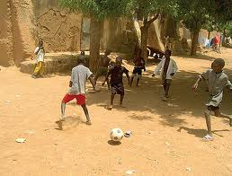
We are the world, we are the children We are the ones who make a brighter day So let's start giving There's a choice we're making We're saving our own lives It's true we'll make a better day Just you and me
Nosotros somos el mundo, nosotros somos los chicos, Nosotros somos aquellos quienes hacemos un día mas brillante, Pues empecemos a dar, Aquí hay una elección que estamos haciendo ,Estamos salvando nuestras propias vidas, Es cierto, haremos un día mejor Solamente tu y yo

Slide 28
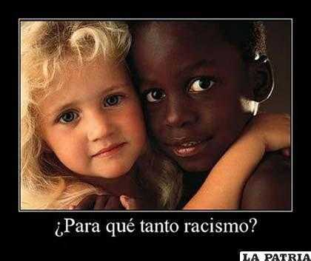
We are the world, we are the children We are the ones who make a brighter day Start giving Here's a choice we're making We're saving our own lives It's true we'll make a better day Just you and me..
Nosotros somos el mundo, somos los chicos Nosotros somos los que hacemos un día más brillante Así que vamos a empezar a dar Hay una elección que estamos haciendo Estamos salvando nuestras propias vidas Es cierto, haremos un día mejor Sólo tú y yo

Slide 29
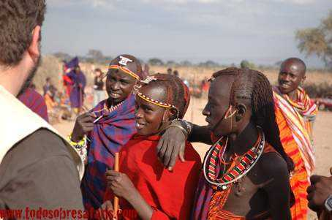
We are the world, we are the children We are the ones who make a brighter day Start giving Here's a choice we're making We're saving our own lives It's true we'll make a better day Just you and me.
Nosotros somos el mundo, nosotros somos los chicos, Nosotros somos aquellos quienes hacemos un día mas brillante, Pues empecemos a dar, Aquí hay una elección que estamos haciendo ,Estamos salvando nuestras propias vidas, Es cierto, haremos un día mejor Solamente tu y yo

Slide 30
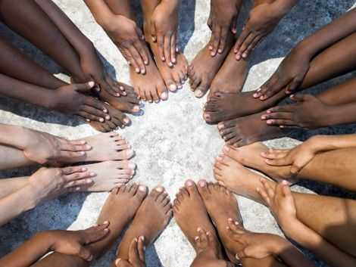

We are the world, we are the children We are the ones who make a brighter day Start giving Here's a choice we're making We're saving our own lives It's true we'll make a better day Just you and me
Nosotros somos el mundo, somos los hijos, Nosotros somos los que hacemos un día más brillante, Así que vamos a empezar a dar, Hay una elección que estamos haciendo, Estamos salvando nuestras propias vidas, Es cierto, haremos un día mejor Sólo tú y yo

Slide 31
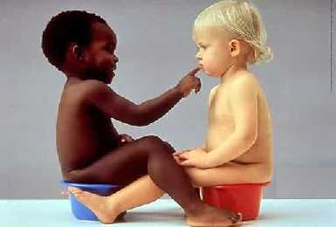
We are the world, we are the children We are the ones who make a brighter day Start giving Here's a choice we're making We're saving our own lives It's true we'll make a better day Just you and me
Nosotros somos el mundo, somos los chicos Nosotros somos los que hacemos un día más brillante Así que vamos a empezar a dar Hay una elección que estamos haciendo Estamos salvando nuestras propias vidas Es cierto, haremos un día mejor Sólo tú y yo

Slide 32
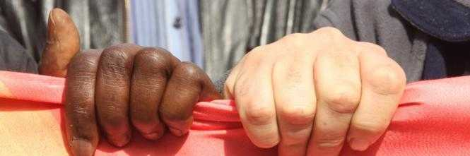
We are the world, we are the children We are the ones who make a brighter day Start giving Here's a choice we're making We're saving our own lives It's true we'll make a better day Just you and me………
Nosotros somos el mundo, somos los chicos Nosotros somos los que hacemos un día más brillante Así que vamos a empezar a dar Hay una elección que estamos haciendo Estamos salvando nuestras propias vidas Es cierto, haremos un día mejor Sólo tú y yo

Slide 33
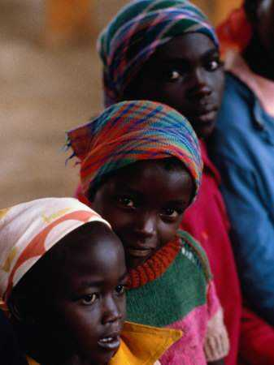
We are the world, we are the children We are the ones who make a brighter day Start giving Here's a choice we're making We're saving our own lives It's true we'll make a better day Just you and me………
Nosotros somos el mundo, somos los chicos Nosotros somos aquellos quienes hacemos un día mas brillante Pues empecemos a dar Aquí hay una elección que estamos haciendo Estamos salvando nuestras propias vidas Es cierto, haremos un día mejor Solamente tu y yo

Slide 34
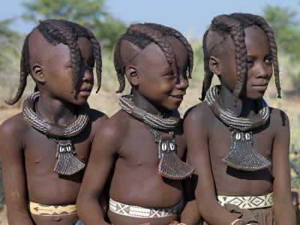
We are the world, we are the children We are the ones who make a brighter day Start giving Here's a choice we're making We're saving our own lives It's true we'll make a better day Just you and me
Nosotros somos el mundo, somos los chicos, Nosotros somos aquellos quienes hacemos un día mas brillante, Pues empecemos a dar, Aquí hay una elección que estamos haciendo, Estamos salvando nuestras propias, vidas Es cierto, haremos un día mejor, Solamente tu y yo

Slide 35



Accede a la sección que desees desde aquí:
Propia Creación
De la Red
Dedicatorias | Fechas Especiales | Graciosos
Historia y Arte | Lugares | Musicales
Naturaleza y Ciencias | Política | Reflexión
Religiosos | Románticos | Salud
Dedicatorias | Fechas Especiales | Graciosos
Historia y Arte | Lugares | Musicales
Naturaleza y Ciencias | Política | Reflexión
Religiosos | Románticos | Salud
Si deseas recibir pps periódicamente en tu correo electrónico subscríbete aquí:

